Slide 1
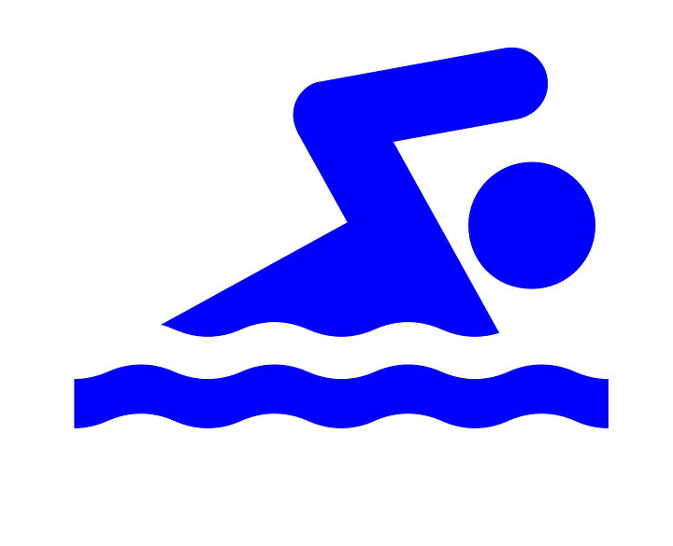

Slide 2
Sund
Sund er góð leið til heilsubótar.
Sundmenning er mjög sterk á Íslandi og sundlaugar eru víða.
Í fyrstu var ekki mikið um sund sem keppnisíþrótt, heldur frekar sem almenna heilsubót.
Eftir fjölgun sundlauga fór sund að verða vinsælla í keppni og hefur tíðkast síðan.
Sund nýtur sífellt meiri vinsælda á Íslandi og til eru sundlið um allt land.
Listsund er íþrótt sem blandar saman þáttum úr sundi, fimleikum og dansi.
Þátttakendur geta verið einstaklingar, pör eða hópar.

Slide 3
Sundaðferðir
Byrjað var að keppa í sundi í kringum árið 1830.
Keppt er í fjórum mismunandi sundaðferðum.
Þær eru:
Skriðsund
Bringusund
Flugsund
Baksund
Einnig er keppt í fjórsundi, en þá er notast við allar fjórar aðferðirnar.
Þá er vegalengdinni deilt jafnt niður á hinar fjórar aðferðirnar.

Slide 4
Dæmi um nokkur sundtök
Skriðsund
Skriðsund er hraðasta sundaðferðin og algengasta keppnisgreinin í sundi.
Bringusund
Bringusund er fyrsta sundaðferðin sem börnum í grunnskólum er kennd.
Flugsund
Flugsund er sundaðferð skyld bringusundi, en e.t.v. líkari skriðsundi.
Baksund
Baksund er sundaðferð sem er skyld skriðsundi, nema hvað legið er á bakinu.

Slide 5
Sundknattleikur
Sundknattleikur er hópíþrótt sem fer fram í sundlaug.
Sex keppendur eru í liði auk eins markvarðar.
Keppendur reyna að skora mörk hjá andstæðingnum með bolta sem þeir henda og slá á milli sín.
Keppendur mega ekki nota báðar hendur til að grípa eða slá.
Þeir mega ekki snerta botninn með fótunum þannig að þeir þurfa að synda eða troða marvaðann alla sóknina.
Markverðir mega nota báðar hendur og snerta botninn.

Slide 6
Ólympíuleikar í sundi
Íslendingar tóku fyrst þátt í sundkeppni Ólympíuleikanna árið 1948.
Þeir hafa átt keppendur í sundi eftir það, að undanskildum leikunum í Helsinki 1952, Melbourne 1956 og Moskvu 1980.
Hringirnir fimm í Ólympíufánanum tákna þær fimm heimsálfur sem taka þátt í Ólympíuleikunum.
Hvíti grunnurinn stendur fyrir friðinn sem ríkja skal milli þjóða á leikunum.

